Slide 1
Módulo 22

Slide 2
BackEnd Java
Rodrigo Pires

Slide 3
O que são Streams?
1

Slide 4
O que são?
É um recurso que ajuda a manipular coleções de uma maneira simples e eficiente seguindo os princípios da programação funcional. Isso é interessante pois o controle de fluxo e loop ficam por conta da API onde temos que nos preocupar somente com a regra do negócio.

Slide 5
Vantagens
A proposta em torno da Streams API é reduzir a preocupação do desenvolvedor com a forma de implementar controle de fluxo ao lidar com coleções, deixando isso a cargo da API. A ideia é iterar sobre essas coleções de objetos e, a cada elemento, realizar alguma ação, seja ela de filtragem, mapeamento, transformação, etc. Caberá ao desenvolvedor apenas definir qual ação será realizada sobre o objeto.
Todas as classes novas da API stream ficam no pacote:
java.util.stream

Slide 6
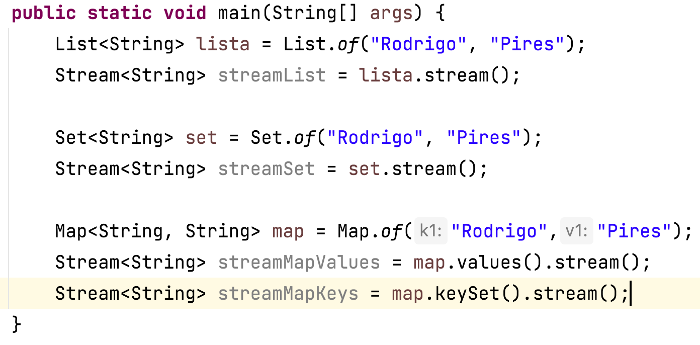
Como criar Streams
O primeiro passo para se trabalhar com streams é saber como criá-las. A forma mais comum é através de uma coleção de dados.

Slide 7
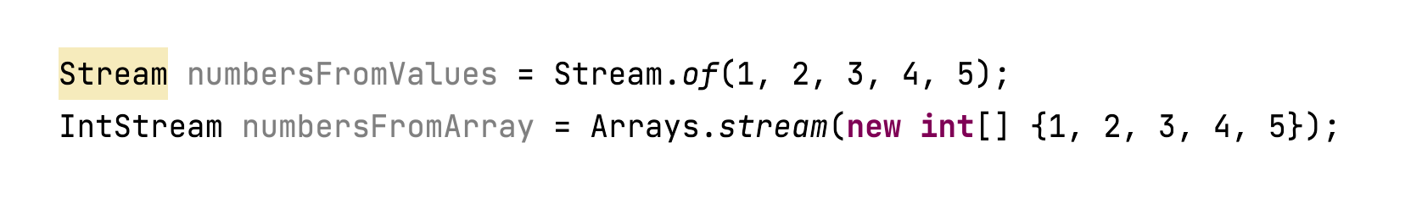
Como criar Streams

Slide 8
Operações Intermediários
2

Slide 9
Operações Intermediárias
Após conhecer alguns dos diferentes modos para criar e obter streams, o foco agora será em como processá-las. Para isso, será mostrado nos próximos tópicos a transformação e o processamento de streams fazendo uso de diferentes operações da interface Stream.
Algumas das operações intermediárias mais utilizadas são: filter(), map(), sorted(), limit() e distinct().

Slide 10
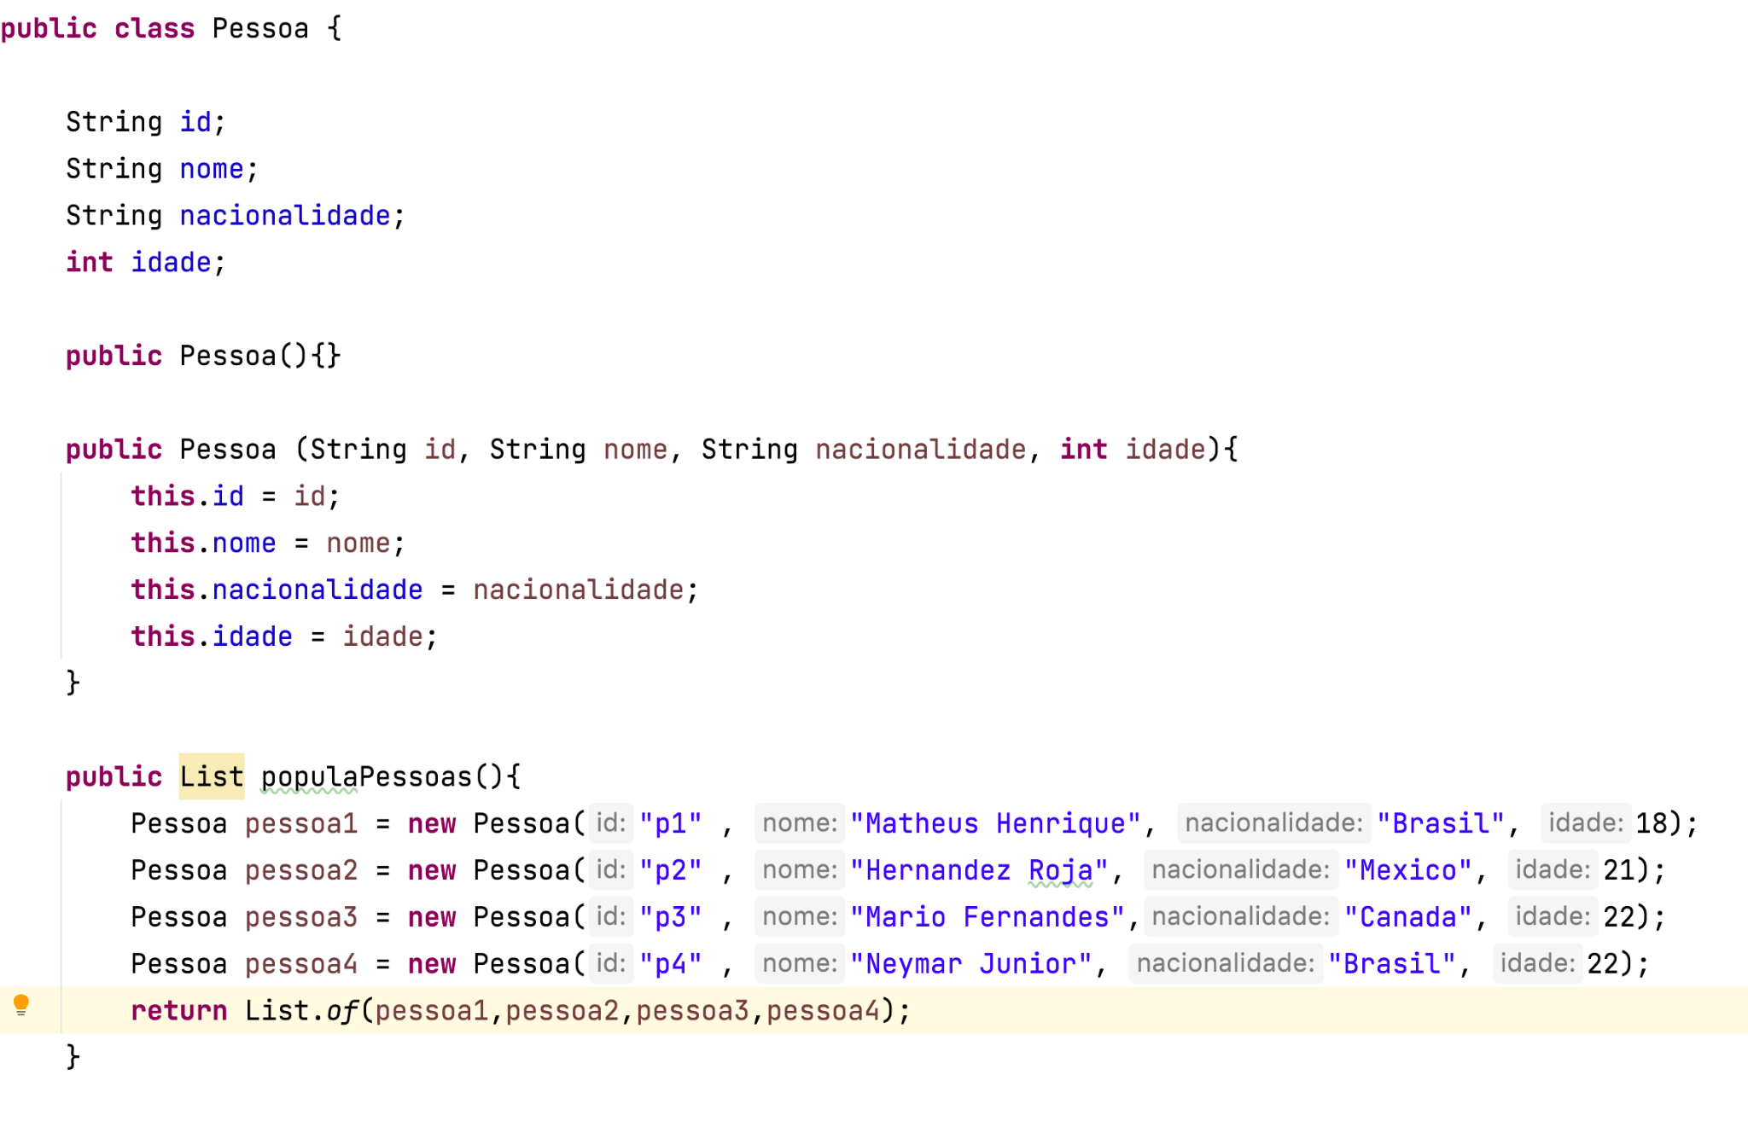
Criar classe Pessoa

Slide 11
Filter
O método filter() é usado para filtrar elementos de uma stream de acordo com uma condição (predicado). Para isso, ele recebe como parâmetro um objeto que implementa a interface Predicate<T> e retorna uma nova stream contendo apenas os elementos que satisfazem à condição.
Primeiramente é criada uma lista com alguns objetos do tipo Pessoa. Em seguida, com a chamada ao método stream() é criada a stream. Logo após, o método filter() recebe como parâmetro uma condição, representada por uma expressão lambda, que tem por objetivo buscar todas as pessoas que nasceram no Brasil.

Slide 12
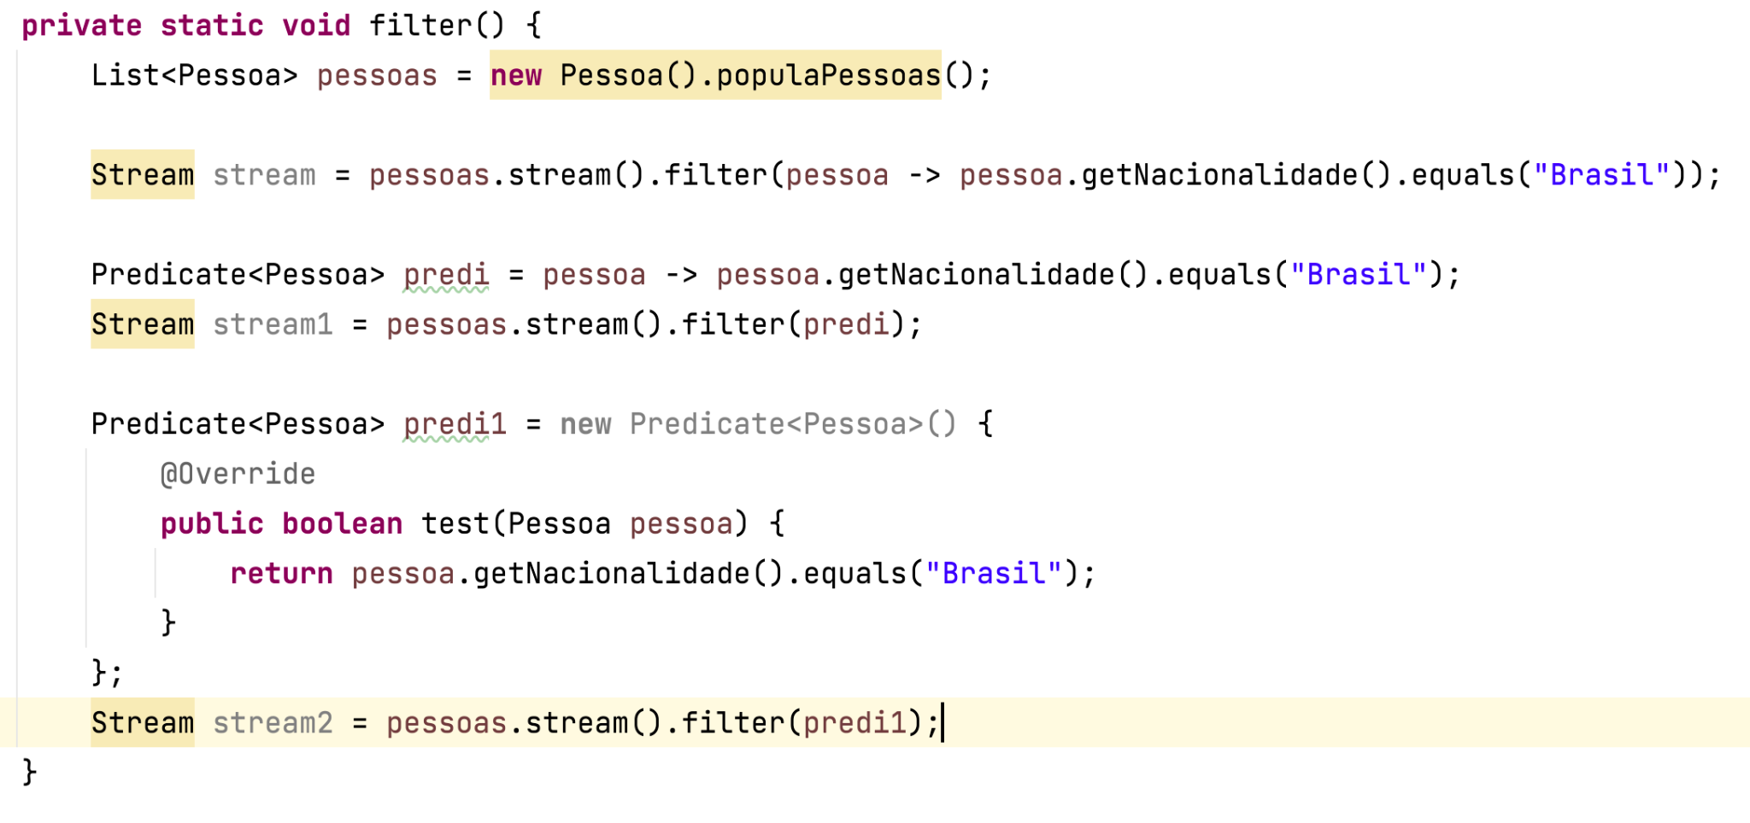
Filter

Slide 13
Map
Algumas situações se faz necessário realizar transformações em uma lista de dados. O método map() permite realizar essas mudanças sem a necessidade de variáveis intermediárias, apenas utilizando como argumento uma função do tipo java.util.function.Function, que, assim como Predicate<T>, também é uma interface funcional. Essa função toma cada elemento de uma stream como parâmetro e retorna o elemento processado como resposta. O resultado será uma nova stream contendo os elementos mapeados a partir da stream original.

Slide 14
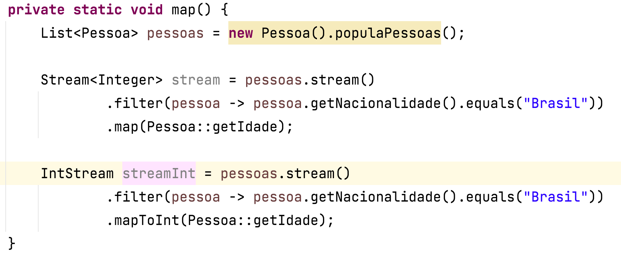
Map

Slide 15
Map
Nesse trecho de código pode-se ter um problema com a utilização do método map(), haja vista que seu retorno é do tipo Stream<Integer>. Esse fato gera o boxing dos valores inteiros, isto é, a necessidade de converter o tipo primitivo retornado pelo método getIdade() em seu correspondente objeto wrapper.
Pensando nisso, a Streams API oferece implementações para os principais tipos primitivos:
IntStream, DoubleStream e LongStream. Neste exemplo, portanto, pode-se usar o IntStream para evitar o autoboxing e chamar o método mapToInt() ao invés do map().

Slide 16
Sorted
A ordenação de elementos em coleções é uma tarefa recorrente no dia a dia de todo desenvolvedor. No Java 8, felizmente, isso foi bastante facilitado, eliminando a necessidade de implementar o verboso Comparator, assim como as classes internas anônimas, proporcionando ao código clareza e simplicidade. Para isso, a Streams API oferece a operação sorted(). Esse método retorna uma nova stream contendo os elementos da stream original ordenados de acordo com algum critério.

Slide 17
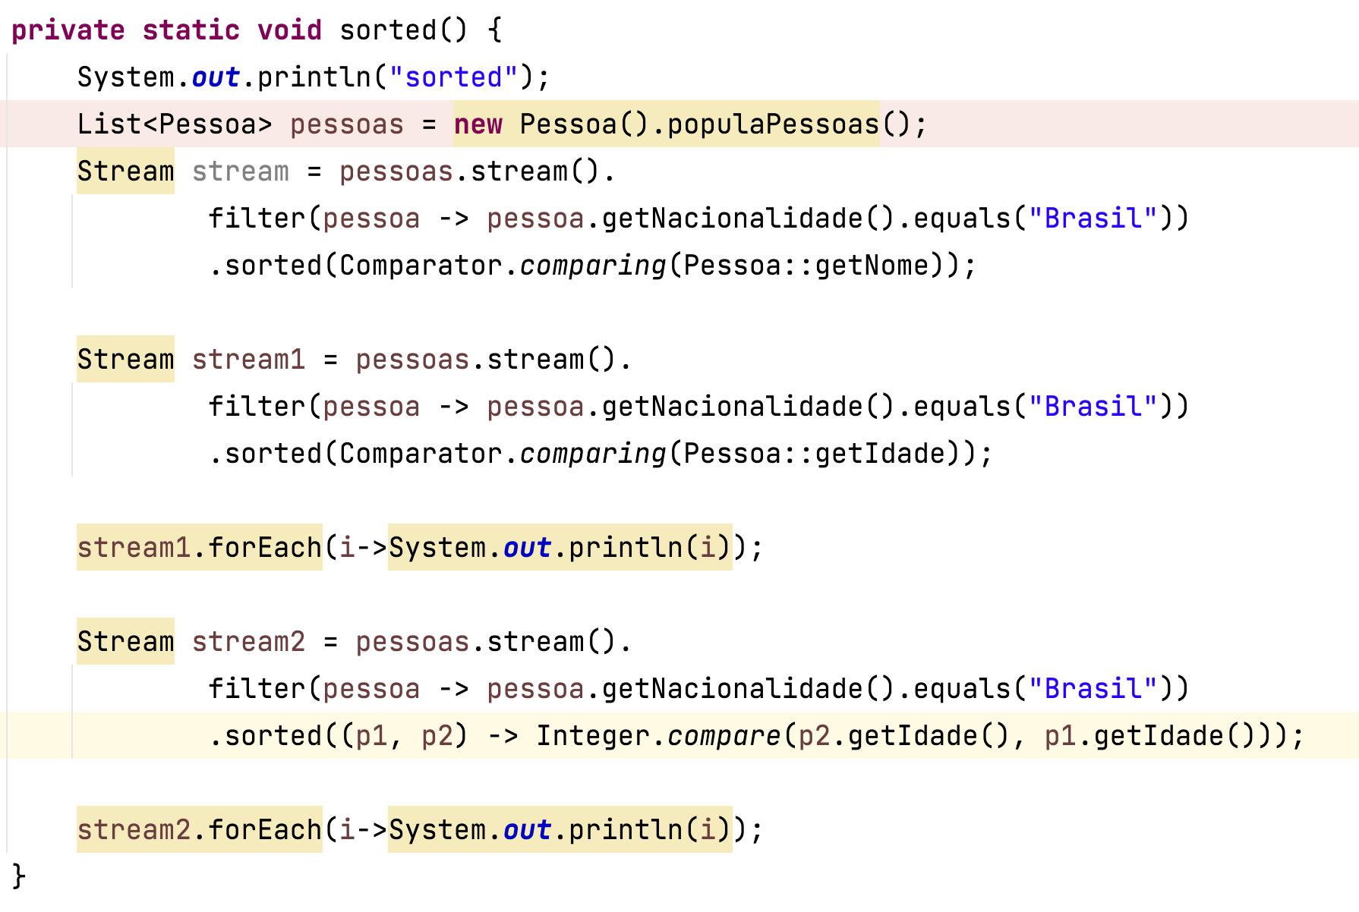
Sorted

Slide 18
Distinct
A operação distinct() retorna uma stream contendo apenas elementos que são exclusivos, isto é, que não se repetem, de acordo com a implementação do método equals().

Slide 19
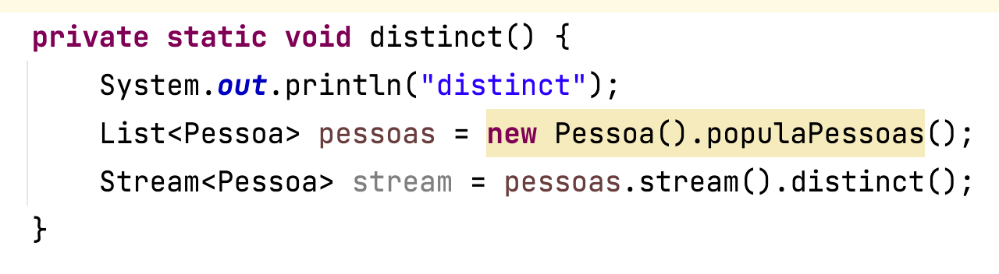
Distinct

Slide 20
Limit
O método limit() é utilizado para limitar o número de elementos em uma stream. É uma operação conhecida como curto-circuito devido ao fato de não precisar processar todos os elementos. Como exemplo, o código a seguir demonstra como retornar uma stream com apenas os dois primeiros elementos:

Slide 21
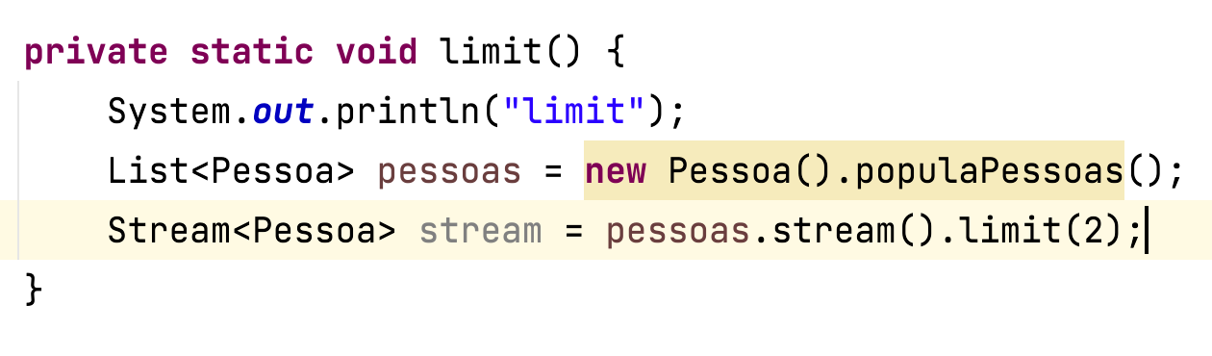
Limit

Slide 22
Operações Terminais
3

Slide 23
Operações Terminais
Esse tipo de operação pode ser identificada pelo tipo de retorno do método, uma vez que uma operação terminal nunca retorna uma interface Stream, mas sim um resultado (List, String, Long, Integer, etc.) ou void.
Algumas das operações terminais mais utilizadas são:
ForEach, Collect, Count, anyMatc e allMatch.

Slide 24
ForEach
Através do método forEach() é possível realizar um loop sobre todos os elementos de uma stream e executar algum tipo de processamento. No exemplo a seguir, o parâmetro que o método forEach() recebe uma expressão lambda que invoca o método getNome() do objeto pessoa e imprime o seu retorno no console. Assim, serão exibidos os nomes de todas as pessoas presentes na coleção.

Slide 25
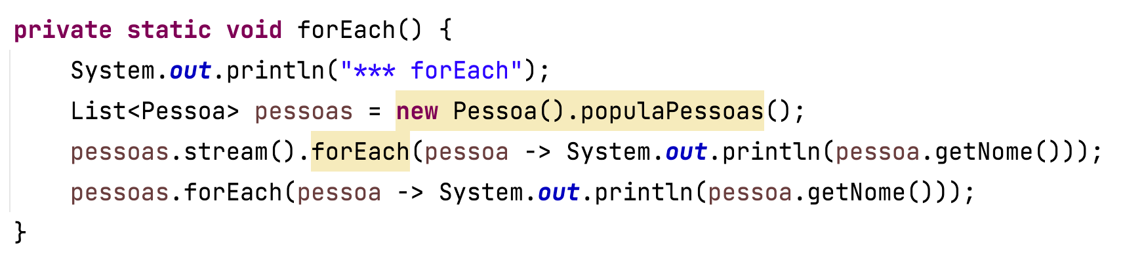
ForEach

Slide 26
Count
O método count() retorna a quantidade de elementos presentes em uma stream. Ele é classificada como uma operação de redução (reduction). Como exemplo, o trecho de código a seguir mostra como obter o número de pessoas em uma lista cujo nome começa com a letra "M":

Slide 27
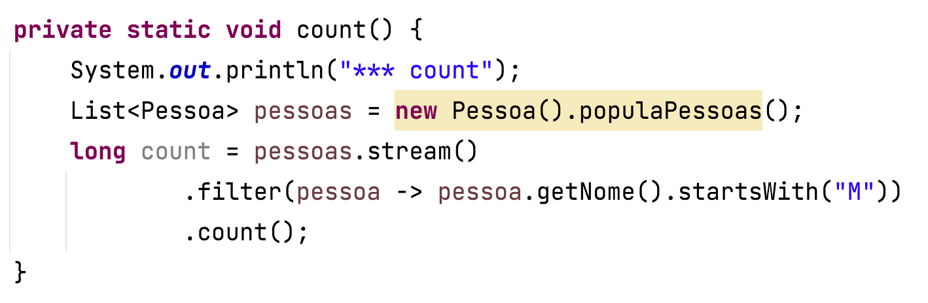
Count

Slide 28
AllMatch
Um padrão de processamento comum em aplicações consiste em verificar se os elementos de uma coleção correspondem a um determinado predicado, isto é, a uma característica ou propriedade do objeto.
O método allMatch() verifica se todos os elementos de uma stream atendem a um critério passado como parâmetro, através de um Predicate, e retorna um valor booleano.
No exemplo a seguir, cada elemento da stream é submetido a uma condição, que nesse caso é verificar se a pessoa nasceu no México. Se todos os elementos obedecem a essa condição, será retornado true. Caso algum dos elementos não satisfaça ao predicado, será retornado false.

Slide 29
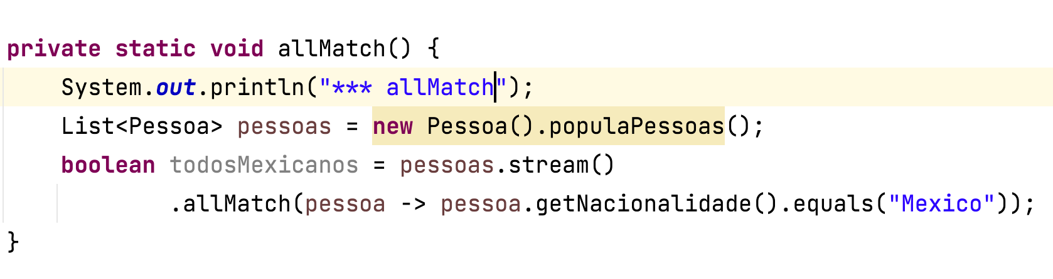
AllMatch

Slide 30
Collect
O método collect() possibilita coletar os elementos de uma stream na forma de coleções, convertendo uma stream para os tipos List, Set ou Map.

Slide 31
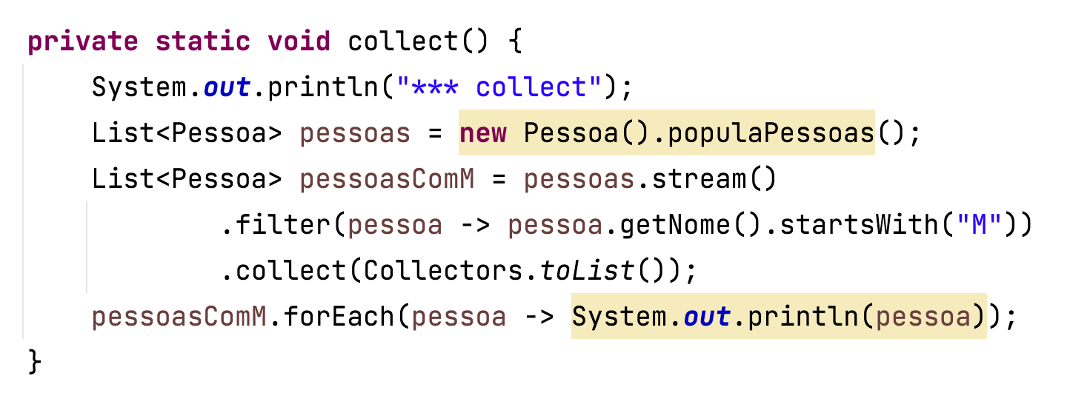
Collect

Slide 32
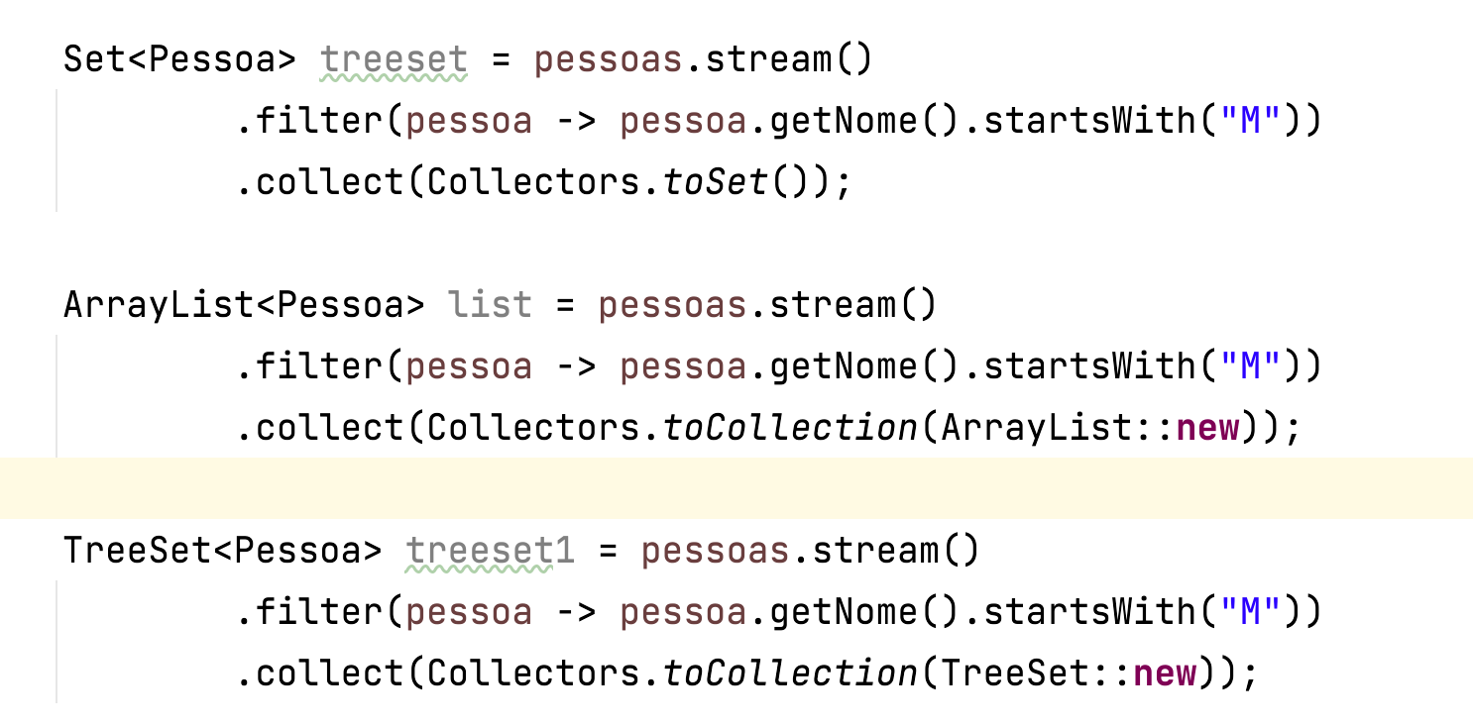
Collect

Slide 33
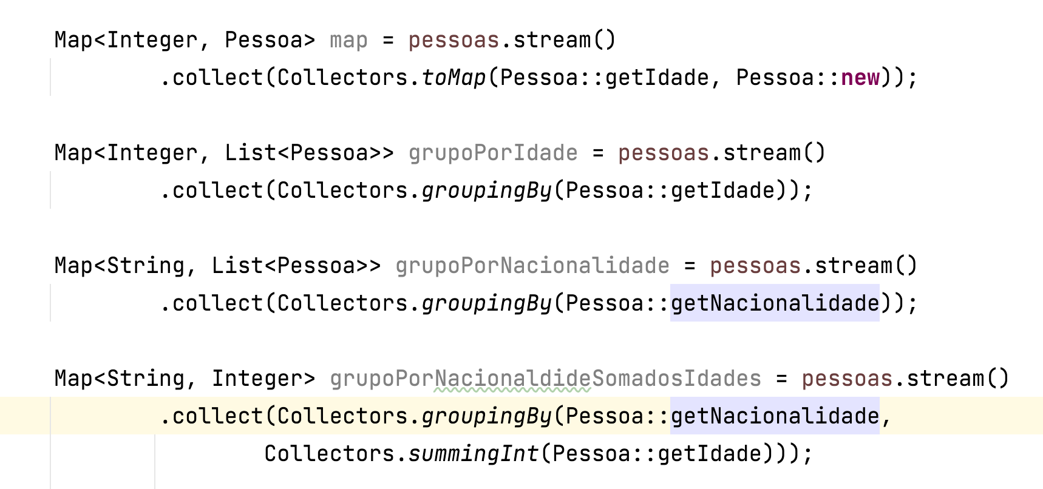
Collect

Slide 34
Valores Opcionais
4

Slide 35
Opcional / Optional
Optionals surgiram para evitar nullPointerExceptions e antes de tentar obter algo, podemos validar se realmente existe.

Slide 36
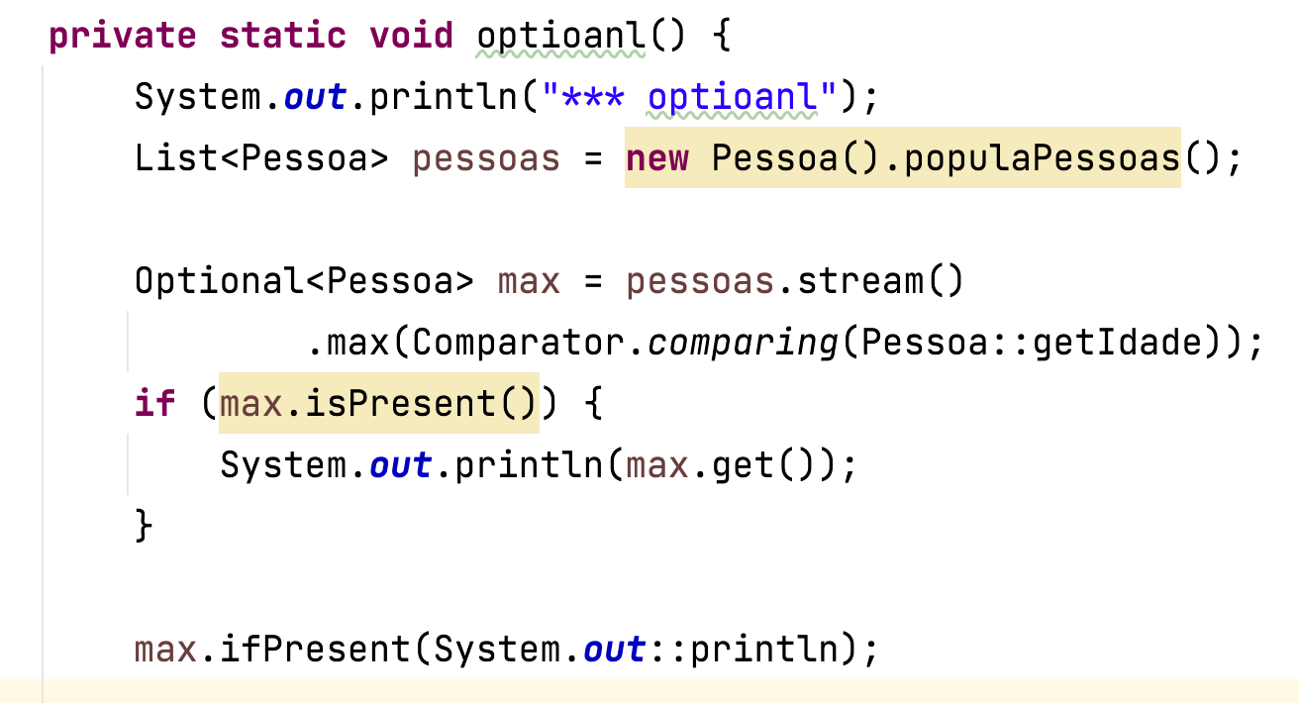
Opcional / Optional

Slide 37
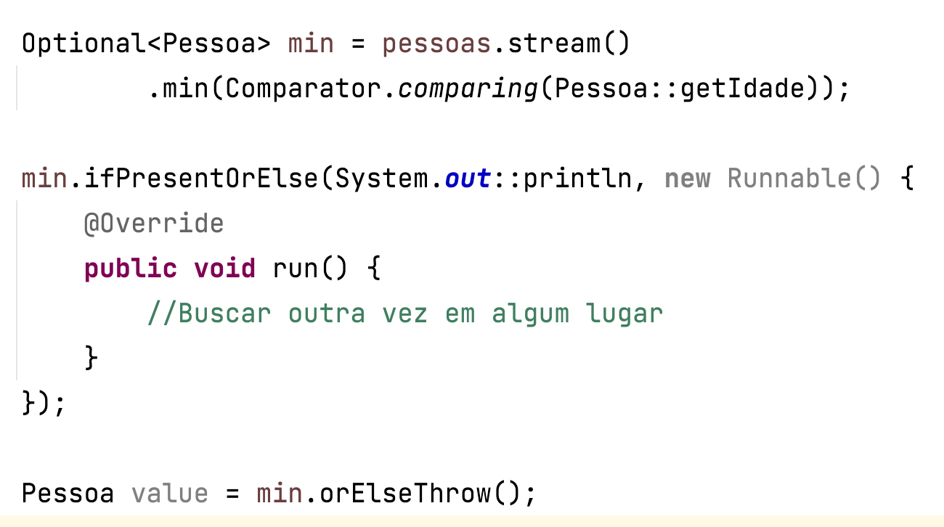
Opcional / Optional

Slide 38
Referências
Exemplos disponíveis no meu github:
https://github.com/digaomilleniun/backend-java-ebac

